Slide 1
Sugon HPC: Pursuit the excellent
Beijing, 05/2015

Slide 2
Agenda
1
Product Line Overview
2
Disk Array Products
3
Storage Servers
4
Data Protection
Notes:
先讲整个IT行业的大背景

Slide 3











Sugon - Leading the IT Trend
Computing
Application
Experience
Terminal
Smart
Device
PC
Servers
Cloud
Bridge
Private
Cloud
Public
Cloud
Mainframe
Database
Analysis
Big Data
Super Computer
X86/Cluster
City Cloud

Slide 4

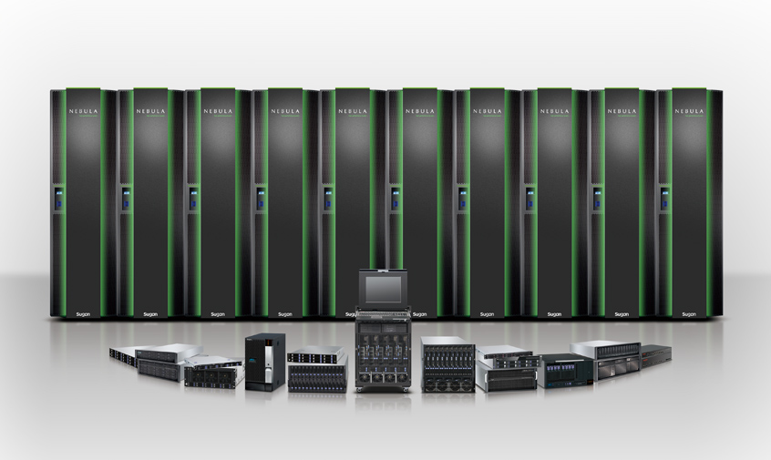
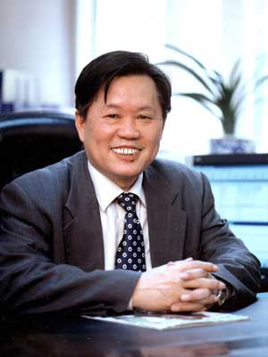
曙光公司概况
公司成立于1995年，创始人李国杰院士
中科曙光（股票代码：603019）
中国科学院控股，国有骨干企业
高性能计算机、服务器、存储、云计算、安全 、基础设施六大产品线及解决方案
创始人：李国杰 院士

Slide 5





曙光高性能计算机的发展历程
曙光是国家级超级计算机的三大研制单位之一，曙光的发展历程映射出中国高性能计算机的发展轨迹
曙光1号 | 曙光1000 | 曙光4000A | 曙光5000A | 曙光星云
1993年，中国第一台SMP架构高性能计算机：曙光1号 | 1996年，曙光1000获得国家科技进步一等奖 | 2004年，中国第一台十万亿次超级计算机曙光4000A，全球排名第10 | 2008年，亚洲第一台百万亿次超级计算机曙光5000A，全球排名第10 | 2010年，中国第一台千万亿次超级计算机曙光星云，全球排名第2

Slide 6






曙光高性能计算的研发投入
x86服务器
研发布局
自主可控服务器
高性能计算
云计算
云存储
网络安全与优化
拥有国家高性能计算机工程中心、国家高性能计算机标准工作委员会等国家级研发机构
研发投入占销售收入 6% 以上
承担了众多国家863、核高基、发改委等重大研发和产业化项目
中科院先进计算技术创新与产业化联盟的理事长单位
设立有博士后工作站，培养并输出了大量高性能计算专业人才

Slide 7

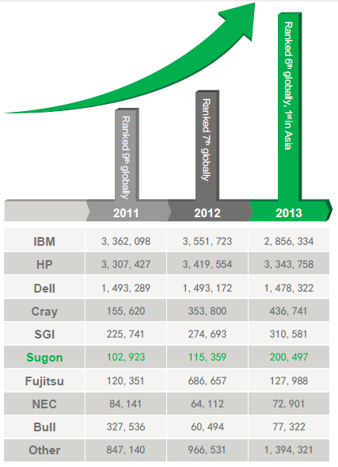
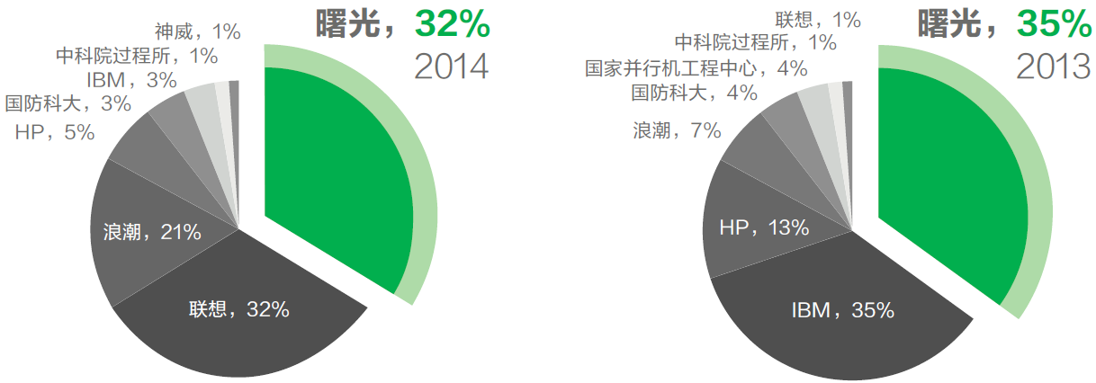

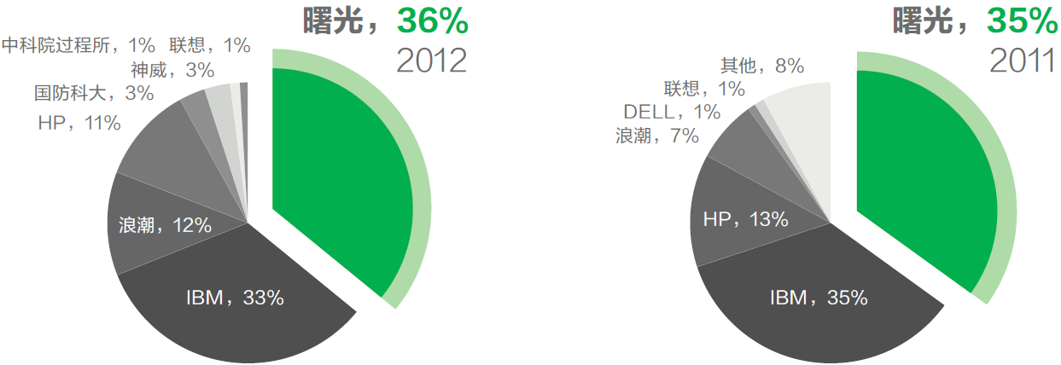
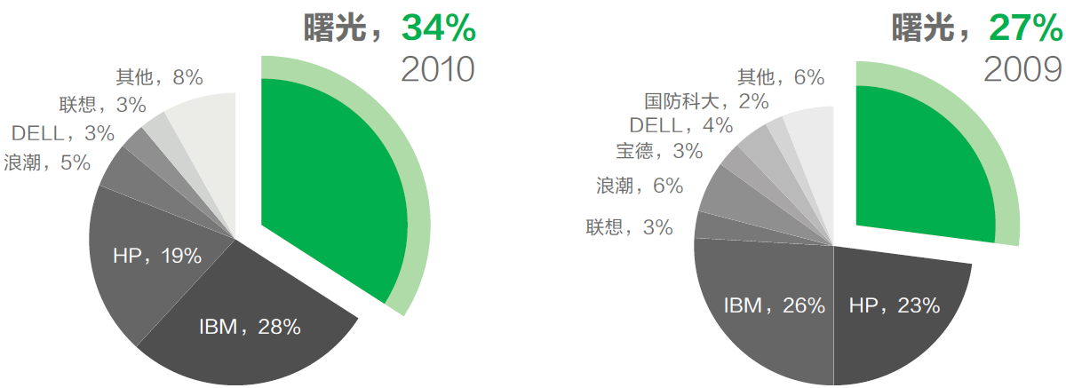
曙光高性能计算机的市场地位
  连续六年中国高性能计算机 TOP100 No.1
  高性能计算机销售额全球第六，亚洲第一
  数据来源：中国软件行业协会数学软件分会、国家863高性能计算机评测中心

Slide 8
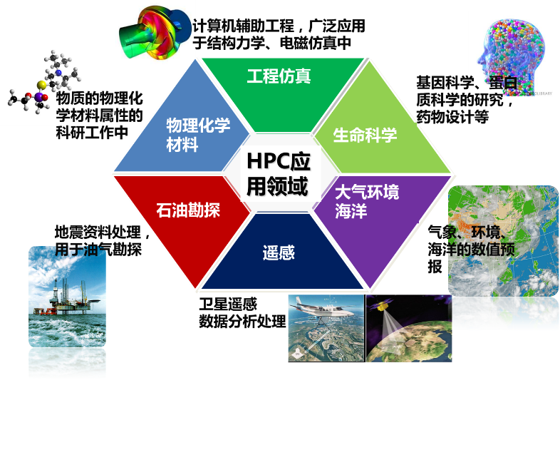
曙光高性能计算的行业/领域覆盖
其它：动漫渲染、金融计算、深度学习（Deep Learning）等

Slide 9































曙光高性能计算机典型案例
…

Slide 10
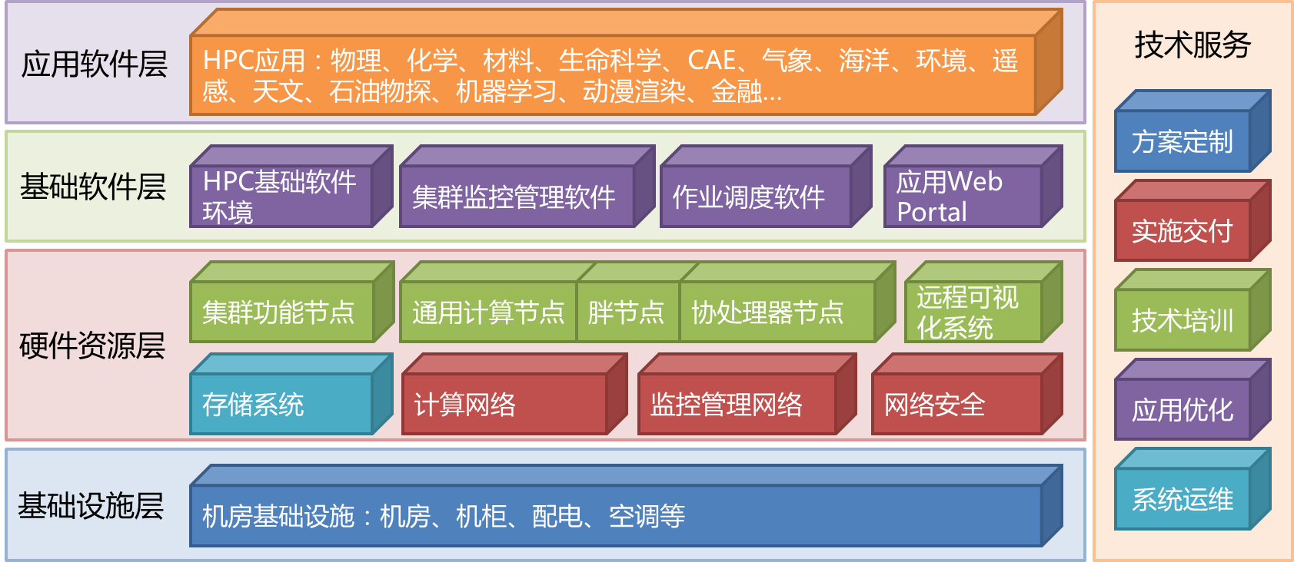
曙光高性能计算机产品线
曙光6000系列高性能计算机，国家”863”计划科研成果转化，提供从底层机房基础设施，到系统硬件、软件，再到应用软件整合的一体化产品和整体解决方案，提供全生命周期的全方位技术服务。
曙光6000系列通用高性能计算机具有层次化的体系架构，可分为：
基础设施层：为相关软硬件设施提供稳定可靠、绿色节能的运行环境；
硬件资源层：包含全部 HPC 相关的计算、存储、网络等硬件设施；
基础软件层：对底层硬件资源进行统一的管理和调度，并为上层应用软件提供开发运行环境和访问接口；
应用软件层：兼容各领域和行业的 HPC 应用软件，并针对资源需求特点进行深度系统优化。

Slide 11
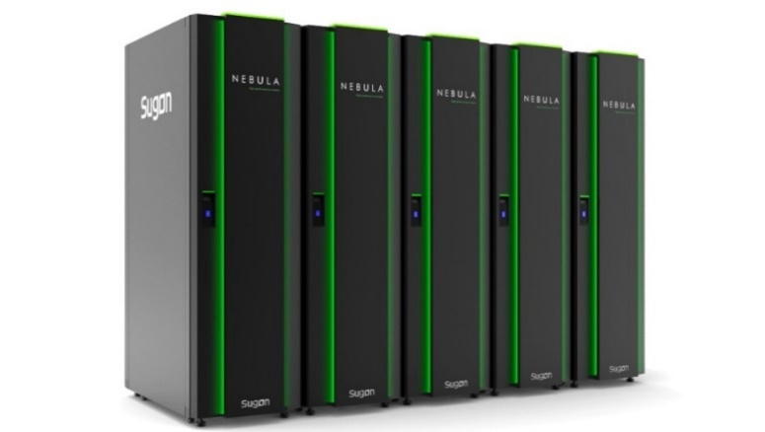
曙光6000系列高性能计算机
高可扩展性
广泛的应用适配性
采用模块化设计，可根据需求进行灵活扩展
峰值计算性能可扩展到 100Pflops（十亿亿每秒）
最大存储容量可达 EB 级
多种类型的CPU、GPU、MIC计算资源，灵活的网络拓扑结构，针对不同应用优化的存储和作业调度系统等，都可组合定制，与用户应用达到最佳匹配
成熟可靠，海量应用案例
曙光6000系列高性能计算机已经过超算中心、物理、化学、材料、生命科学、工程计算、气象、海洋、环境、石油物探、动漫渲染等行业的广泛检验
拥有以“星云”（国家超级计算深圳中心）、“元”（中国科学院超级计算中心）等为代表的众多成功案例
每年占据中国高性能计算机TOP100 30%以上份额

Slide 12
【计算】针对HPC优化的计算系统
高性能计算中心用户众多
应用种类众多
应用对资源需求不尽相同
系统资源配置需要与应用需求相匹配
  双路计算节点为主，Cluster架构
  计算密集、非大内存需求的绝大部分HPC应用
  性价比最高
通用计算节点
异构计算节点
  GPGPU/Intel Xeon Phi
  针对支持异构加速的应用
多路胖节点
  多路胖节点
  大内存需求应用程序
  扩展性一般的多线程并行程序
  本地磁盘IO较高的应用程序

Slide 13
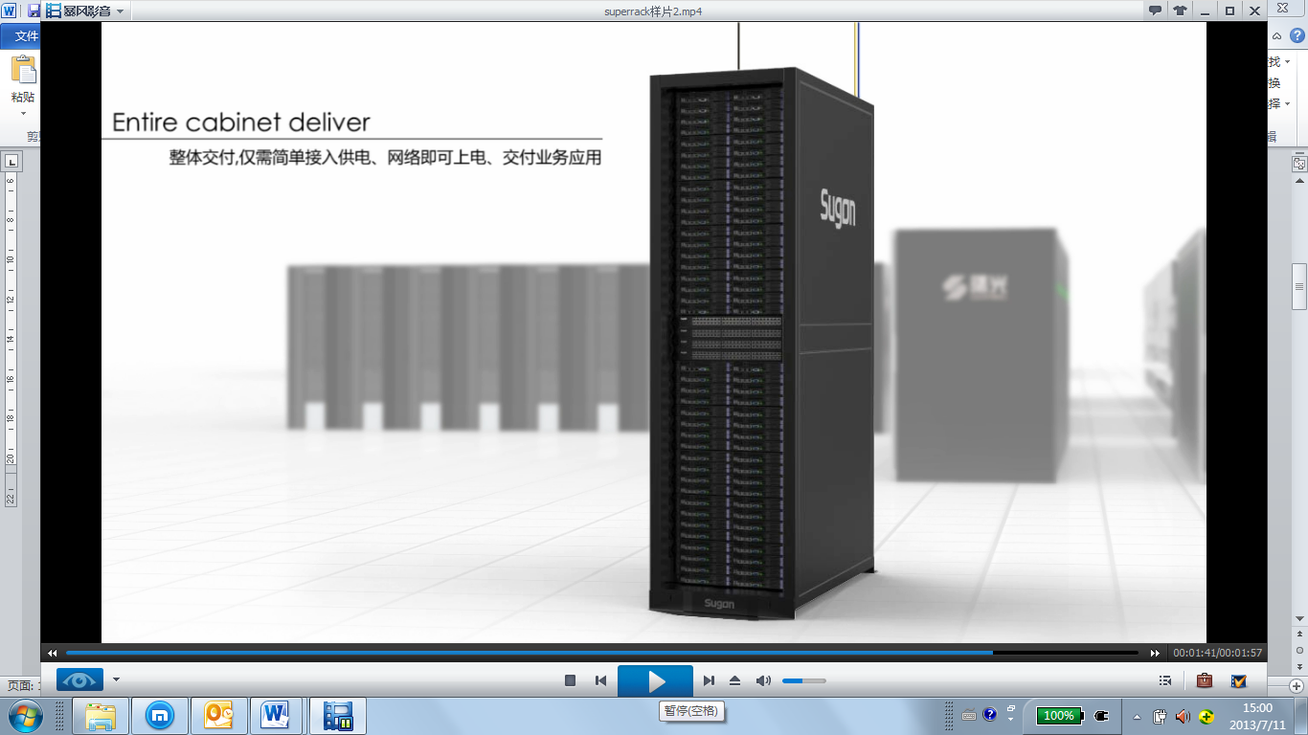
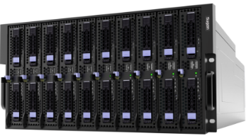
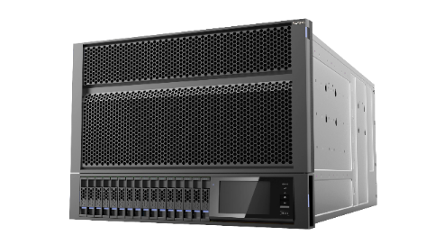
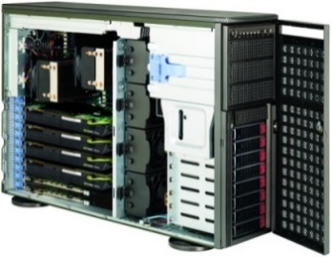
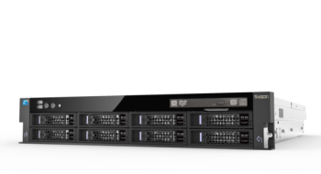
【计算】针对HPC优化的计算系统
高性能、高密度、高集成度、易管理性的计算系统，与应用适配的混合架构
刀片系统是HPC市场主流
曙光TC4600是专门为HPC设计优化的刀片平台，功能专一，成熟可靠
整机柜式服务器是极具活力的服务器新形态，其特点符合HPC需求
曙光TC5600
以I980为代表的曙光多路服务器，作为HPC系统的胖节点，满足特殊应用需求
曙光多款刀片和机架式服务器针对GPU、MIC等协处理优化设计

Slide 14
【计算】TC4600E刀片服务器
曙光TC4600E——成熟度高、专门针对HPC设计优化的刀片平台
高密度
5U10片，平均每U：2节点，4颗处理器
高性能
支持最新 Intel Xeon E5-2600 v3 CPU平台，BIOS 等针对 HPC 应用优化
高速率
支持 56Gb/s 和 100Gb/s InfiniBand 高速网络
广应用
广泛适用于不同的HPC行业/领域，已有众多大规模应用案例
低能耗
93%效率金牌电源，冗余热插拔
易部署
与Gridview管理调度系统无缝对接
曙光TC4600E刀片服务器
  曙光TC4600已有的大规模应用案例包括：
  中科院超算中心新一代计算系统“元”，北京市计算中心，教育网格二期（华中科技大学、清华大学等），东北大学、华东师范大学、中国科学技术大学等，国家气象局，北京、上海、福建、浙江、舟山等气象局，中国环境监测总站、江苏等环境监测中心，中科院等离子体所、地质与地球物理所等…

Slide 15
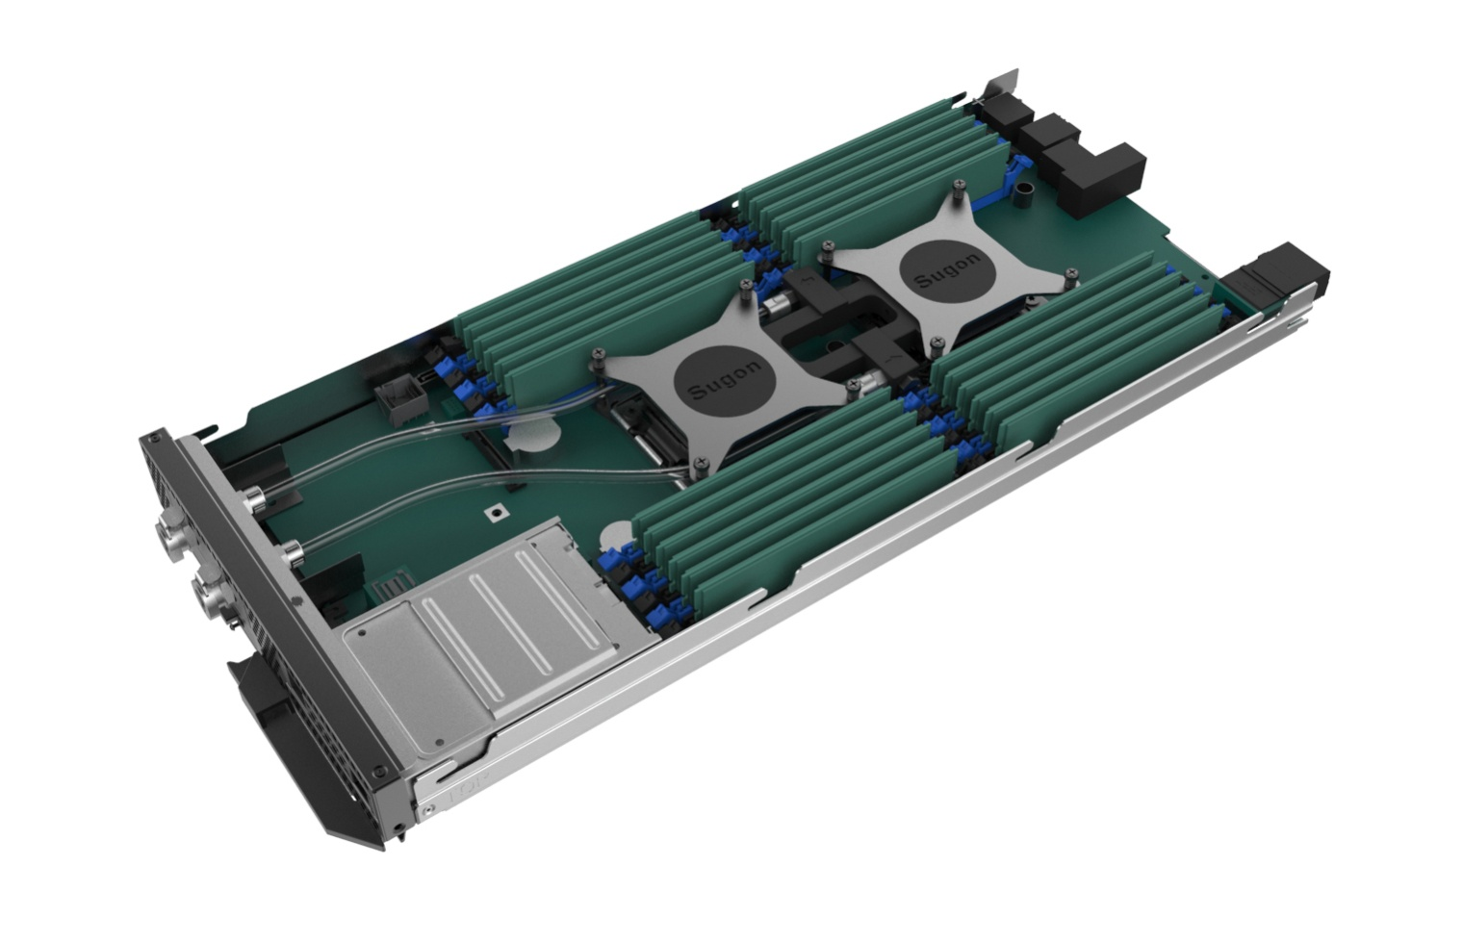
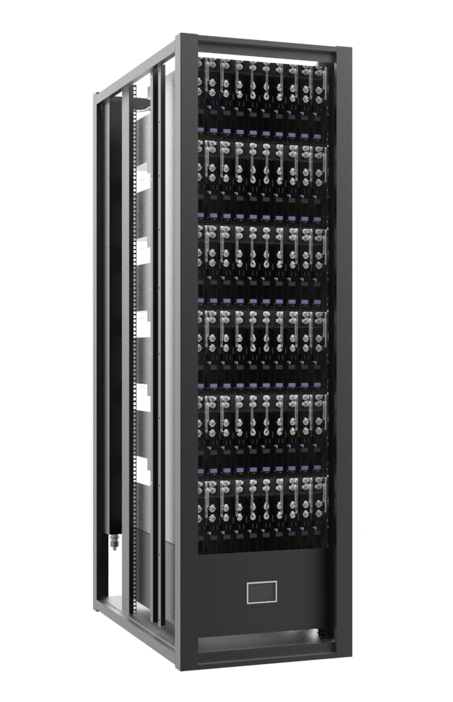
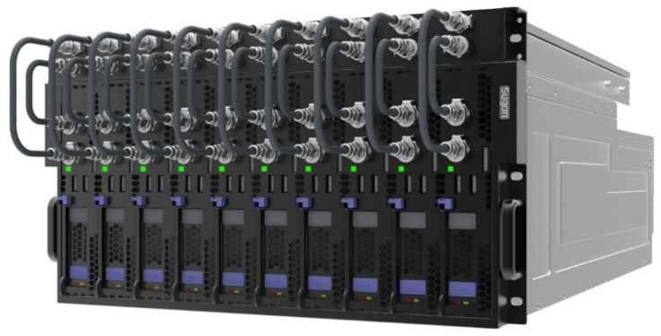

【计算】TC4600E-LP刀片服务器
基于 TC4600E 进行液冷改造设计，技术成熟并有效控制成本
实现了液冷高性能计算机的产业化！
高性能计算进入液冷时代！
曙光TC4600E-LP
节能 | 风扇功耗降低70% 空调系统降低80%
PUE | 1.2
噪音 | 明显降噪，单箱满载50dB以内
可靠性 | 有效降低CPU和系统温度，提高元器件寿命
性能 | CPU可超频运行，性能提高5%

Slide 16
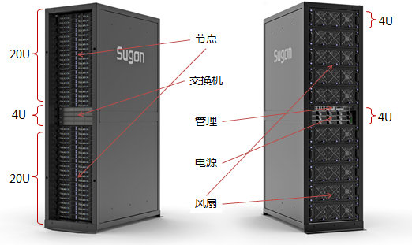
【计算】TC5600-H整机柜服务器
TC5600-H整机柜刀片服务器
TC5600-H采用全模块化设计，由机柜框架、节点仓、计算节点、供电、散热、管理等模块组成。机柜最大可支持40U 节点空间，最大可配置80个计算刀片
采用前走线、前维护方式
整机柜服务器的定义：一种全新的服务器形态，整机柜共享供电、散热、管理、交换等基础设备，实现整机柜快速整体交付的一体化服务器

Slide 17
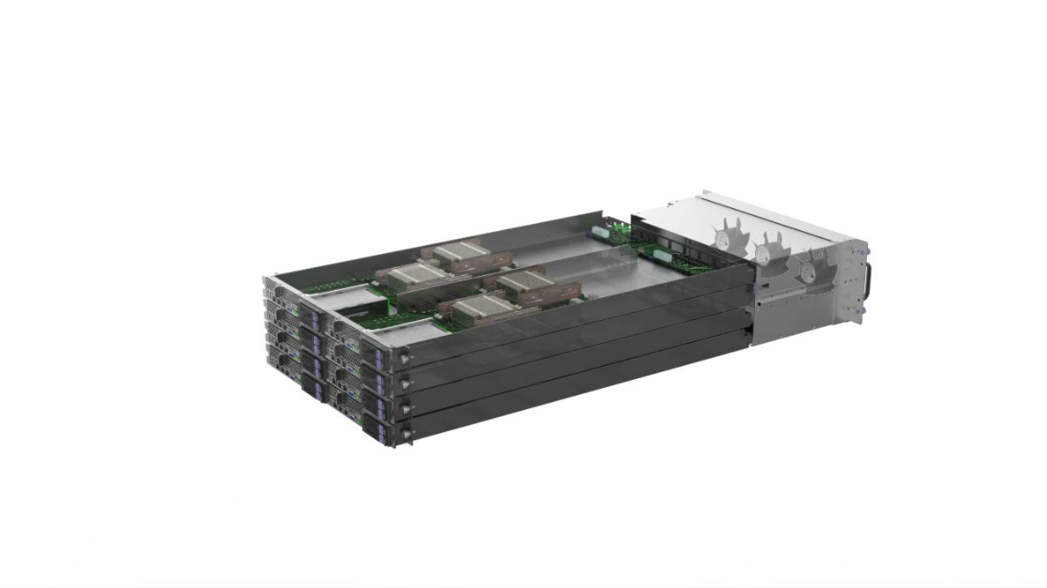
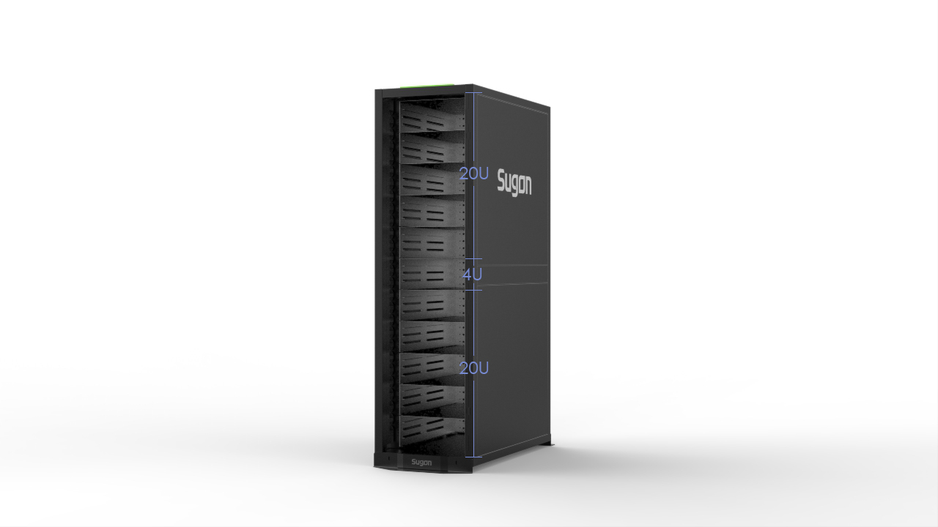
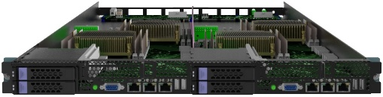
【计算】TC5600-H整机柜服务器
上下各20U节点空间， 每4U为一个单元 4U节点仓含节点机框、 2+1冗余风扇模块、背板等
刀片节点无电源、风扇设计，减少故障点，提高MTBF SR60T-G20刀片节点 （1U TWIN）
处理器 | 支持2颗 Intel Xeon E5-2600 v3系列处理器 （支持TDP 135W）
内存 | 16个内存插槽 ，支持DDR4 2133/1866/1600MHz
SAS控制器 | 6.0Gb/s SAS控制器，提供RAID 0/1/10
磁盘 | 提供本地2个2.5”热插拔+2个非热插拔SAS/SATA/SSD磁盘
VGA | 集成图形控制器
高速网络 | PCI-E 3.0 x16接口，支持56Gbps FDR 或 100Gb EDR InfiniBand 或 10GE/40GE万兆以太网
千兆网络 | 双千兆以太网控制器
系统管理 | 板载BMC管理芯片，符合IPMI2.0标准的管理功能

Slide 18
【计算】多路胖节点
部分HPC应用需要多路胖节点进行支撑，一般的双路计算节点不满足其资源需求
最大CPU核心数可扩展至144核心，提供更高的单机性能，对于共享内存并行程序提供更大的扩展性
1 单机性能高
某些HPC应用需要非常大的单机内存容量，比如序列拼接、电磁仿真等应用，胖节点具有1-8TB海量内存的扩展性，满足此类应用
2 内存容量更大
3 更高本地IO
8-24块的本地硬盘扩展能力，提供更高的存储性能和更大的存储空间
更大的空间，丰富的插槽，可以适合插入各种类型的外插卡，提供更为灵活的配置和扩展
4 丰富的扩展能力

Slide 19
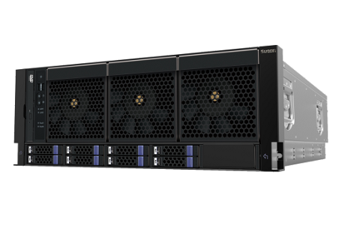
【计算】多路胖节点
Intel四路（E5-4600/4600 v2）:
I840-G10
I820-G10
将切换到E5-4600 v3
Intel四路（E7-4800 v2）：
I840-G25
将切换到E7-4800 v3
Intel八路（E7-8800 v2）：
I980-G10
将切换到E7-8800 v3
AMD四路（AMD Opteron 6300）：
A840-G10

Slide 20
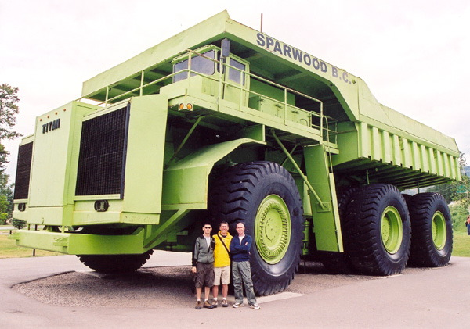
【计算】I980-G10八路服务器
性能更加卓越
最大单机144个物理核心
采用Intel E7-8800 v3系列处理器
扩展能力超级强大
16个PCIe 3.0扩展，支持热插拔
128根内存插槽，最大8TB内存扩展
16个热插拔硬盘位
曙光I980-G10高端八路服务器
稳定可靠堪比小机
HPC中的
“重型卡车”
60余项RAS设计，关键部件全部实现冗余
冗余多路径设计，支持硬件分区
液晶监控屏实时监控硬件状态
所有关键部件支持热插拔，“秒”级维护

Slide 21
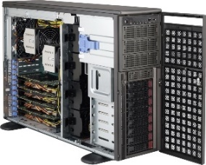
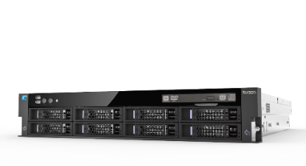
【计算】异构计算节点
曙光异构计算节点
PCI-E插槽速率、尺寸优化
大功率、高效率电源设计
专门的散热风道设计
W760-G20（2U2卡） | W740-G20（2U4卡） | W580-G20（4U4卡）
2U高度，两颗 Intel Xeon E5-2600 v3 系列 CPU | 2U高度，两颗 Intel Xeon E5-2600 v3 系列 CPU，最大支持145W | 4U高度，两颗 Intel Xeon E5-2600 v3 系列 CPU，最大支持160W
最大支持 2 个 GPU/MIC 加速单元（PCI-E 3.0 x16) | 最大支持 4 个 GPU/MIC 加速单元（PCI-E 3.0 x16) | 最大支持 4 个 GPU/MIC 加速单元（PCI-E 3.0 x16)
最大支持1.5TB DDR4内存 (24 DIMM) | 最大支持1TB DDR4内存 (16DIMM) | 最大支持1TB DDR4内存 (16 DIMM)
支持 56Gb FDR/100Gb EDR InfiniBand | 支持 56Gb FDR/100Gb EDR InfiniBand（配置4卡时不支持EDR） | 支持 56Gb FDR/100Gb EDR InfiniBand（配置4卡时不支持EDR）
可配置1+1冗余电源 | 可配置1+1冗余电源 | 2000W 高效冗余电源
8个热插拔3.5寸/16个2.5寸SAS/SATA/SSD硬盘 | 10个热插拔2.5寸SAS/SATA硬盘 | 8个热插拔3.5寸SATA硬盘，可选SAS控制器

Slide 22
【计算】异构计算节点
支持的加速卡类型：
 | GPGPU：NVDIA Tesla | MIC：Intel Xeon Phi
主要性能参数 | K20：DP 1.17Tflops，5GB，225W K20X：DP 1.31 Tflops，6GB，235W K40：DP 1.43 Tflops，12GB，235W K80：DP 1.87 Tflops，24GB，300W | 3120：DP 1.0032Tflps，6GB，300W 5110：DP 1.01088Tflops，8GB，225W 5120：DP 1.01088Tflops，8GB，245W 7120：DP 1.208Tflops，16GB，300W
运行模式 | Offload | Offload Symmetric Native
编程模式 | CUDA C/C++/Fortran OpenACC（编译制导） OpenCL cuBLAS、cuFFT等函数库 | 标准C/C++/Fortran 类OpenMP编译制导（Offload模式） Intel MKL函数库
开发难度 | 相对较难，特别是性能优化 | x86核心，相对容易，但性能优化也很难
应用支持 | 目前支持GPGPU的应用较多 | 逐渐增多

Slide 23
【网络】计算存储融合的高速网络
延
迟
Latency
MPI 并行计算通信的小数据包交换，对计算网络的延迟性能要求高，要求网络灵敏
延迟越低越好
绝大部分 MPI 并行程序要求计算网络具有低延迟、高带宽特性
计算、存储网络融合的方案逐渐成为主流，也要求网络延迟低、带宽高，以保障共享存储系统的 IOPS 和聚合带宽
InfiniBand 是业界延迟最低、带宽最高的网络，是高性能计算集群系统的标准
MPI 并行计算通信的大数据包交换，对计算网络的带宽性能要求高
带宽越高越好
Bandwidth
带
宽
万兆网络为什么不适合高性能计算？ 10Gb万兆与 56Gb FDR InfiniBand 相比：
实际带宽只有 InfiniBand 的1/6
延迟比 InfiniBand 高 2 个数量级（延迟高是万兆不适合网络密集型应用的最主要原因）

Slide 24
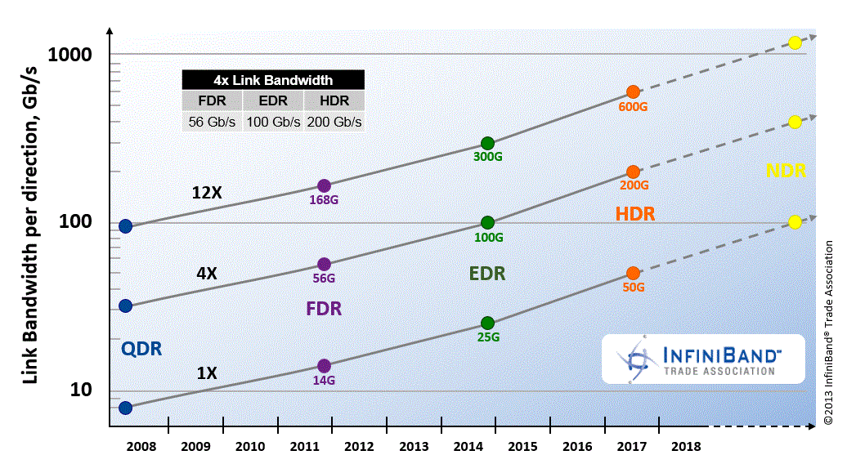
【网络】计算存储融合的高速网络
2015年，高性能计算步入 100Gb/s InfiniBand 时代！
EDR InfiniBand 单向带宽达到100Gb/s，延迟进一步降低
EDR
FDR
2015.03发布
理论带宽：100Gb/s
编码：64/66
实际带宽：11.93GB/s
延迟：0.6 μs
QDR
理论带宽：56Gb/s
编码：64/66
实际带宽：6.68GB/s
延迟：0.7 μs
理论带宽：40Gb/s
编码：8/10
实际带宽：3.2GB/s
延迟：1.3 μs
QDR早已落后，基本淘汰
---------------------------------------------------------------------------
FDR是目前市场上的主流，性能全面优于QDR
EDR会在2015年逐渐取代FDR，成为市场主流

Slide 25
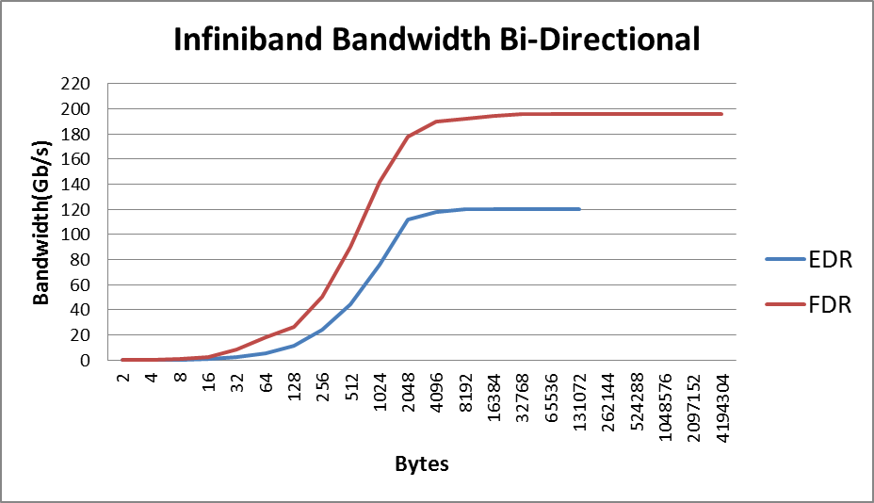
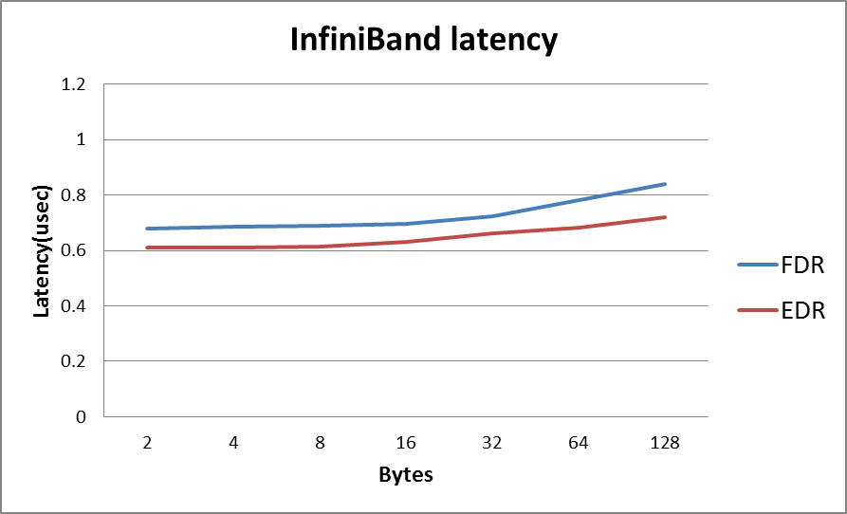
【网络】计算存储融合的高速网络
 | PCI-E 速率要求 | 理论 带宽 | * | IB 编码效率 | * | PCI-E 编码效率 | = | 实际峰值带宽 | 延迟
QDR | PCI-E 2.0 x8 | 40Gb/s | * | 8/10 | * | 8/10 | = | 3.2 GB/s | 1.3μs
FDR | PCI-E 3.0 x8 | 56Gb/s | * | 64/66 | * | 128/130 | = | 6.68 GB/s | 0.7μs
EDR | PCE-E 3.0 x16 | 100Gb/s | * | 64/66 | * |  | = | 11.93 GB/s | 0.6μs
EDR与FDR在带宽和延迟方面的实测性能对比
更高带宽、更低延迟的 EDR 能够进一步提升网络密集型应用程序的并行效率

Slide 26


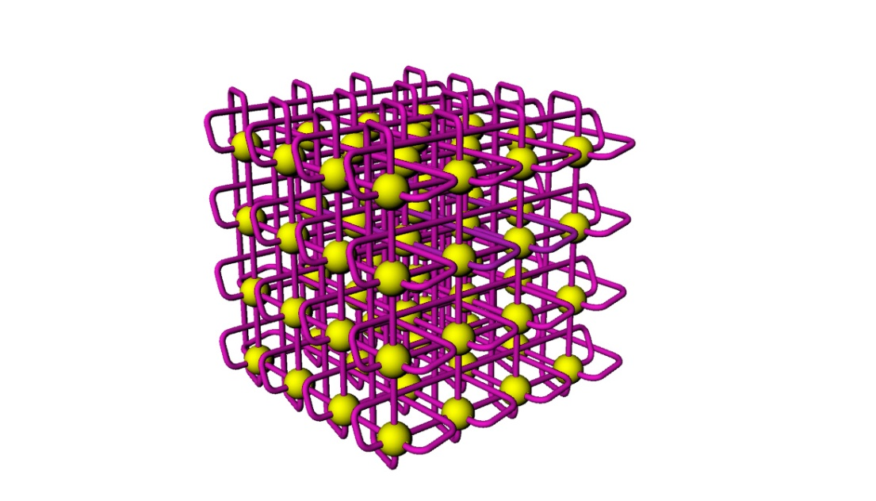
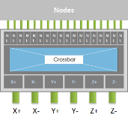

【网络】计算存储融合的高速网络
曙光6000系列高性能计算机可选用多种 InfiniBand 计算网络拓扑结构：
Fat-Tree（胖树）结构
成熟的 InfiniBand 拓扑结构
可灵活配置为非阻塞线速或 1/N 线速
容易保障网络延迟和带宽性能
ftree 或 updn 路由算法
Root
Root
Root
…
Leaf
Leaf
Leaf
Leaf
Leaf
Leaf
3D-Torus 结构
逐渐兴起的 InfiniBand 拓扑结构，采用动态路由
具有极佳的扩展性和性价比，适合大型超算中心
曙光 Gridview 作业调度系统支持针对 3D-Torus 的网络局域性调度策略
曙光提供针对 3D-Torus 的 MPI 优化

Slide 27

【存储】技术路线分析
  NFS 为代表，一对多方式的网络共享文件系统
  面向大规模系统或 I/O 密集型应用，存在严重性能瓶颈
  Lustre 为代表，磁盘阵列 RAID+I/O 节点方式的并行存储系统
  解决了性能问题
  但单点故障较多，容错性较差
  基于存储服务器+并行文件系统的软硬件一体的分布式并行存储系统
  多副本/纠删码数据保护，可靠性高、扩展性高
高性能计算机全局共享存储系统的技术演进

Slide 28
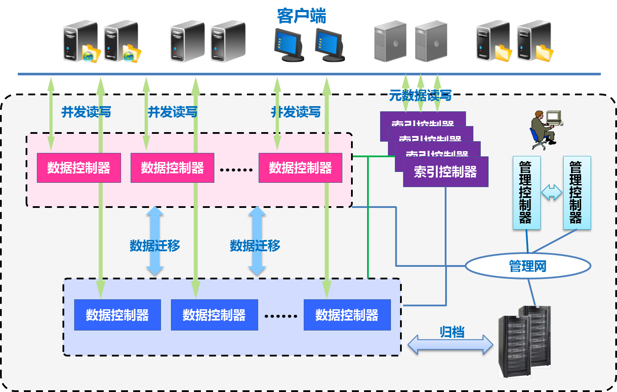
【存储】ParaStor200并行存储系统
曙光自主研发的ParaStor200分布式并行存储系统，汇聚了曙光多年以来在高性能计算和海量数据处理方面的丰富经验，解决高性能计算机全局共享存储系统在性能、可靠性、扩展性等方面的关键问题
全局单一命名空间
（集中化共享存储资源池）
为用户构建海量非结构化数据存储空间，整合分散存储资源，简化海量数据管理
系统架构：数据、元数据分离
支持透明分级存储，支持磁带库归档

Slide 29
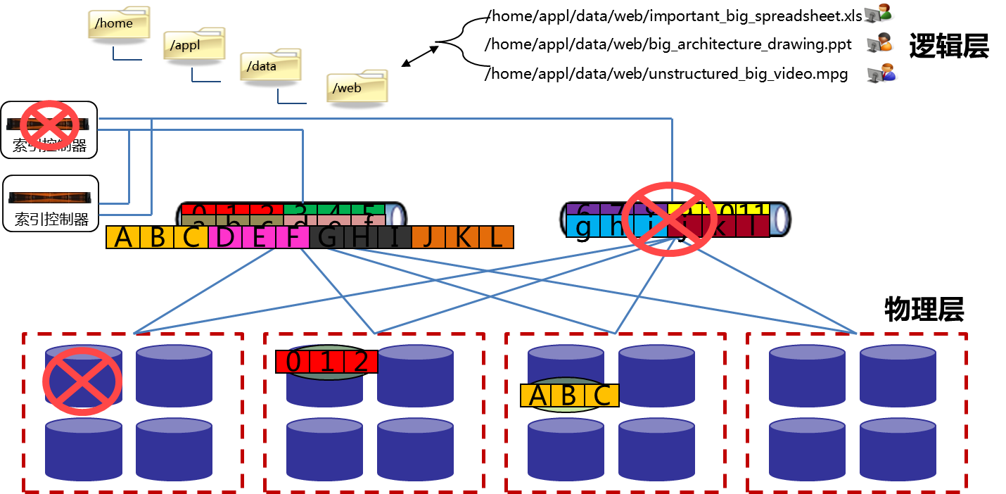
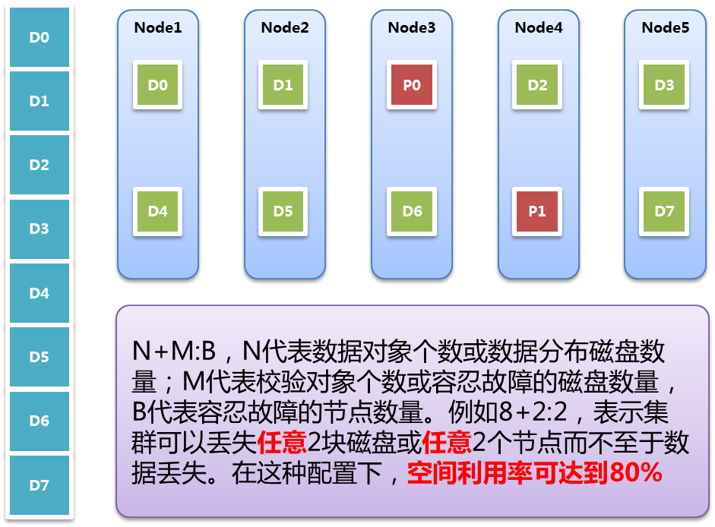
【存储】ParaStor200并行存储系统
高可靠性（满足业务化系统运行要求）
分布式全冗余存储架构，无单点故障
多副本/纠删码数据保护，允许4个数据控制器同时失效
故障磁盘数据自动快速重建，无人值守
避免传统 RAID 技术的“雪崩效应”

Slide 30
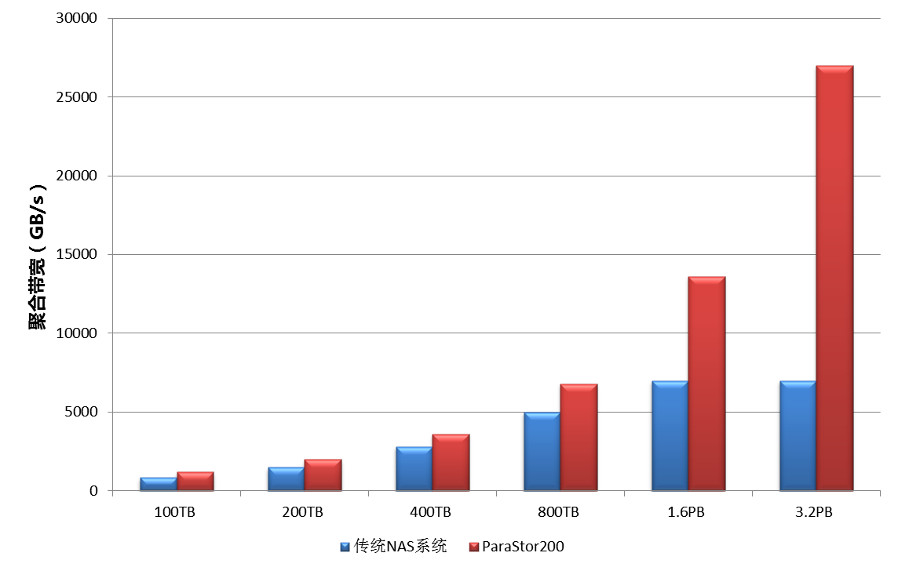
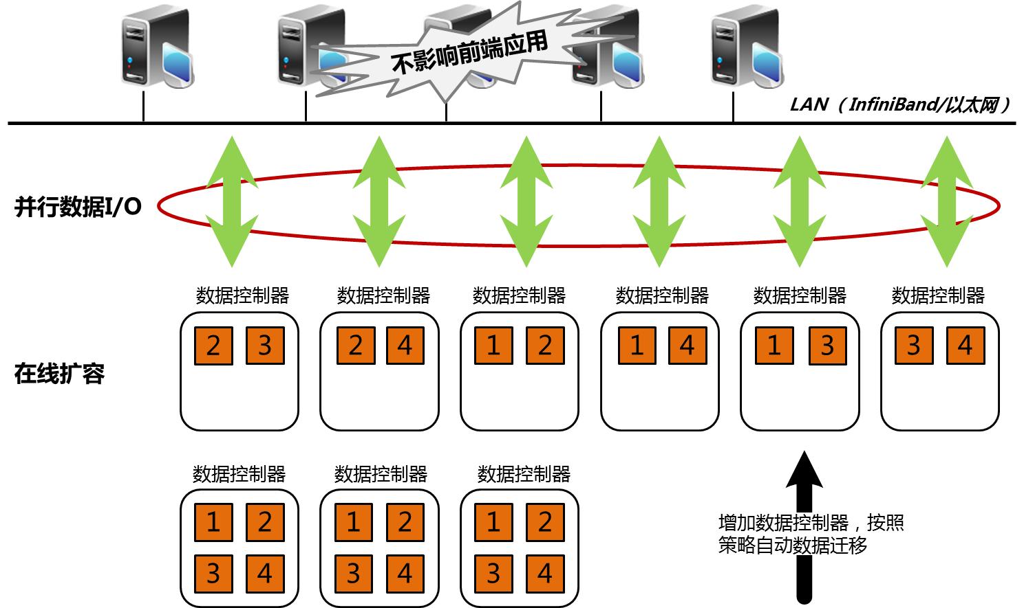
【存储】ParaStor200并行存储系统
高性能（针对高性能计算的I/O特征定制优化）
分布式存储架构，同时保障单流和聚合带宽
低延迟、高带宽的 InfiniBand 提高 IOPS 和带宽
兼顾针对小文件读写模式优化
针对行业/领域应用的 I/O 特征进行定制优化
聚合带宽
高可扩展性（Scale-out扩展方式）
支持在线动态扩展，无需中断应用
性能和容量呈线性增长
扩展后自动进行数据迁移均衡

Slide 31
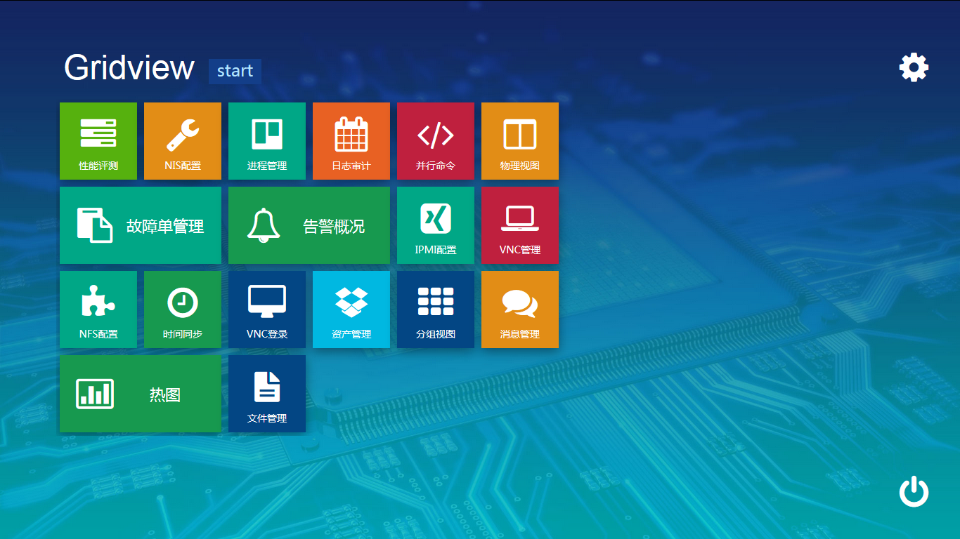
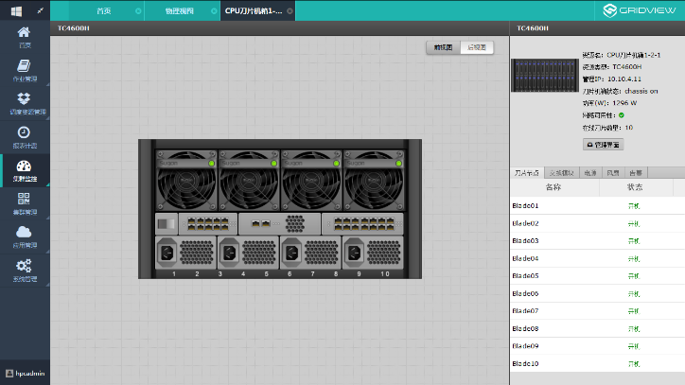
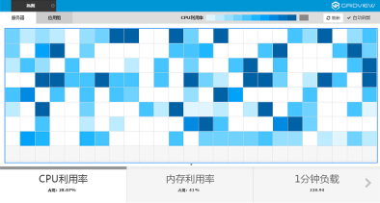
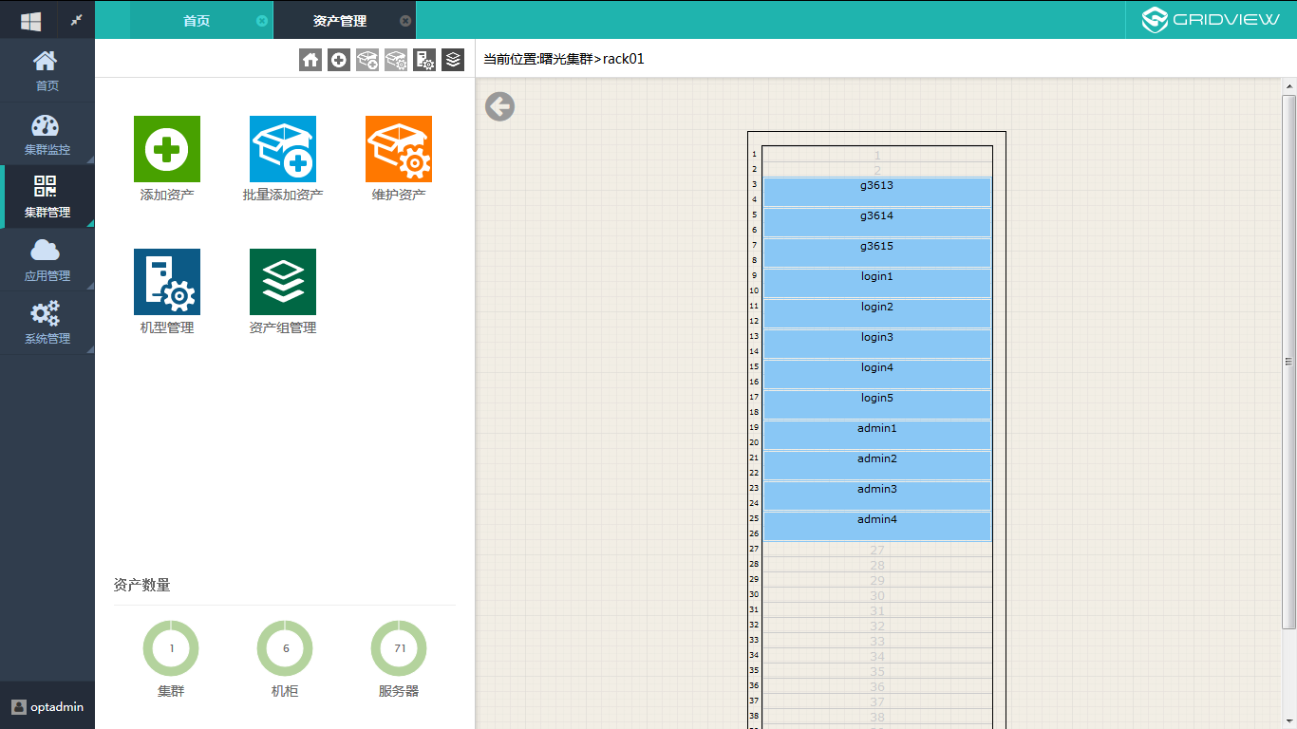

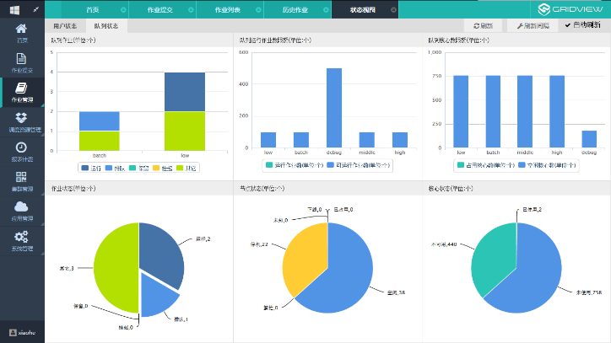
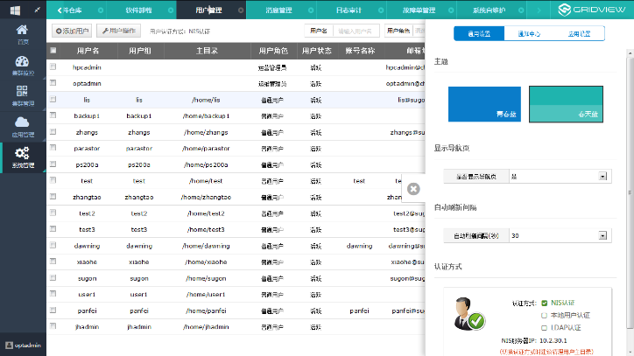
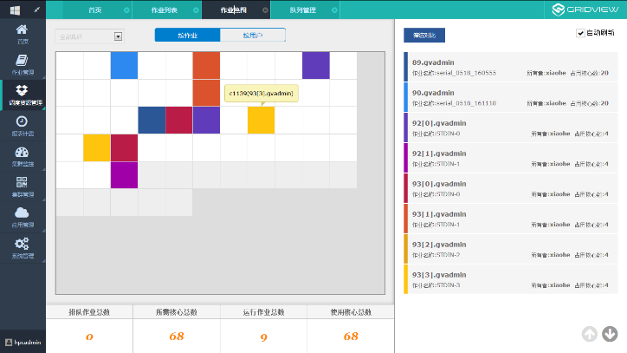
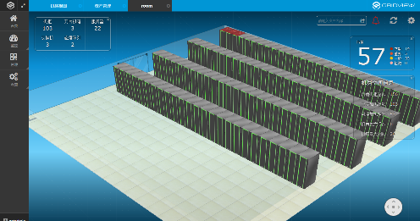
【管理】Gridview管理调度系统
全新升级 非凡体验
更快速、更智能、更弹性
全新架构的高性能计算机管理调度系统
Gridview 3.x

Slide 32
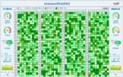








【管理】Gridview的监控管理功能
  全面的集群的运行状态实时监控，包括设备状态、存储监控、机房基础设施监控等
Gridview
  监控各主要故障点信息；
  故障阈值设置，定制监控策略；
  短信、邮件等告警方式
一目
了然
防患未然
集群监控
告警管理
  系统快速部署
  用户信息统一管理
  集群系统服务统一管理
  远程KVM、IPMI
  智能一键开关机
  集群运行状态的统计报表功能
  预定义和自定义形式生成集群运行状况报表
轻松管理
分析决策
集群管理
报表系统

Slide 33
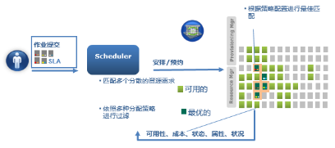
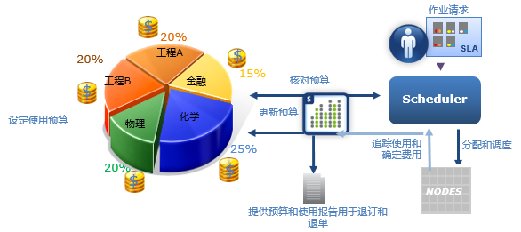
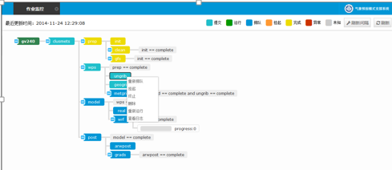
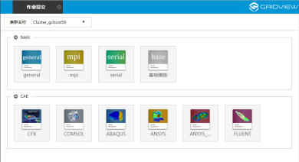
【管理】Gridview的调度和计费功能
调度策略
-提供灵活的作业调度和管理策略，支持GPU调度；
-支持“公平共享”、“预约回填”、“多级抢占”、“动态作业优先级”、“节点独占”等常用调度策略；
-提供作业断点续算、计算节点自检、残留进程自动查杀、作业异常处理行为自定义等多角度的容错处理能力；
计费系统
允许针对用户（组）、队列、CPU、内存、软件证书、应用软件等设置费率，支持多维度的组合费率设置；
支持”充值预付费”的计费方式，精细化记账管理，像用水用电一样使用高性能计算资源；
-支持从计费账号、用户（组）、队列、应用软件等不同角度导出计费账单和详单，可导出Excel、PDF等格式的报表。
业务流程监控
-实时监控作业运行状态、用户资源使用情况等信息；
-支持用户自定义业务流程；
-支持业务流程的监控，包括流程展现、进度更新、运行日志查看；
-允许对流程进行“终止”、“挂起”、“删除”、“重新运行”等管理操作 。
应用Portal
-提供应用的部署、发布与订阅；
-提供包括ABAQUS、ANSYS、CFX 、Fluent、LS-DYNA等几十种预定义应用Portal， 极大地简化了作业提交；
-提供应用Portal定义的开发规范和模板，支持定制化和自定义开发。

Slide 34
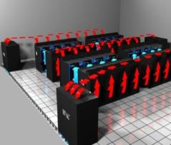
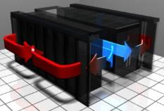


【基础设施】机房制冷模式分析
提高制冷效率，降低PUE的途径
改善气流组织，冷热通道分离
水平送风、就近精确制冷
自然冷却技术
机房级
PUE>2.0
单柜5-10kW
初期建设成本 + 运维成本
持续运维成本
系统规模考量
计算密度考量
初期建设成本
冷池级/机柜排级
PUE 1.4-1.6，单柜30kW
设备运转时间

Slide 35


【基础设施】CloudBASE基础设施产品
左：
CloudBASE C1000（氟利昂型）和 C3000（冷冻水型）机柜排级基础设施系统
右：
CloudBASE C2000（氟利昂型）和 C4000（冷冻水型）机柜池级基础设施系统
绿色节能
冷、热通道封闭，局部有序气流循环，避免冷量损失，避免冷热混风；水平送风、就近制冷；提高空调进、回风温度，降低能耗；按需实时自动冷量调节；最大限度利用自然冷却
突破传统模式瓶颈，解决高性能计算中心单机柜最大 30 kW 制冷需求
降低计算中心 PUE 至 1.4-1.6；相比传统模式，每年节电可达 30%
机房设施层与机房建筑层分离（双层分离），集成机柜、制冷、配电、线缆桥架等设备，降低对机房建筑层的依赖
机房设施层与 IT 设施层融合（双层融合），机房基础设施建设模式紧密耦合业务发展需要
标准模块化设计，部署灵活，适合分期、分区建设需求
灵活智能
安全可靠
集成配电、烟感、漏水、温湿度等统一监控，可与曙光 Gridview 集群操作系统集成
火警、超温等消防联动，与集群管理联动，保障高性能计算机设备安全

